Slide 1
Бюджет для граждан
Бюджет Приаргунского муниципального округа Забайкальского края на 2026 год и плановый период 2027 и 2028 годов

Slide 2
1.Основные понятия:

Slide 3
Бюджет- форма образования и расходования денежных средств, предназначенных для финансового обеспечения задач и функций государства и местного самоуправления.
Бюджет Приаргунского муниципального округа
Забайкальского края

Slide 4
Бюджетный процесс - ежегодное формирование и исполнение бюджета
Утверждение бюджета на очередной год и плановый период
Исполнение бюджета в текущем году
Формирование отчета об исполнении бюджета предыдущего года
Утверждение отчета об исполнении бюджета предыдущего года
Рассмотрение проекта бюджета на очередной год и плановый период

Slide 5
На чем основывается составление проекта бюджета
Бюджетное послание Президента Российской Федерации
Закон Забайкальского края № 2613-ЗЗК от 24.12. 2025 г.
«О бюджете Забайкальского края на 2026 год и плановый период 2027 и 2028 годов»
Проект бюджета
Прогноз социально-экономического развития Приаргунского муниципального округа Забайкальского края
Основные направления бюджетной и налоговой политики Приаргунского муниципального округа Забайкальского края

Slide 6
Основные этапы подготовки бюджета Приаргунского муниципального округа Забайкальского края
1.Бюджетное послание Президента РФ.
2.Составление прогноза социально-экономического развития округа.
3.Формирование основных направлений бюджетной и налоговой политики округа.
4.Прогнозирование доходов бюджета округа.
5.Составление реестра расходных обязательств.
6.Составление проекта бюджета.
7.Публичные слушания проекта бюджета.
8.Рассмотрение и утверждение проекта Сессией Приаргунского муниципального округа.

Slide 7
Доходы бюджета
– поступающие в бюджет денежные средства
Налоговые доходы
Неналоговые доходы
Безвозмездные поступления
Формируется за счет налоговых отчислений, имеют законодательно (нормативно) установленные процентные отчисления от налогооблагаемой базы и распределение между бюджетами различного уровня.
Формируется за счет неналоговых поступлений, к которым относятся: доходы от использования или продажи имущества, находящегося государственной и муниципальной собственности, сдачи в аренду, штрафы и т.д.
Дотации, субсидии, субвенции из федерального и краевого бюджета и иные межбюджетные трансферты

Slide 8
Межбюджетные трансферты - денежные средства, перечисляемые из одного бюджета бюджетной системы РФ другому
Виды межбюджетных трансфертов
Целевые
Нецелевые
Субвенции
Субсидии
Иные межбюджетные трансферты
Дотации
Предоставляются на финансирование «переданных» другим публично-правовым образованиям полномочий
Предоставляются на условиях долевого софинансирования расходов других бюджетов
Целевое назначение
Предоставляются без определения конкретной цели их использования
Аналогия в семейном бюджете
Вы даете своему ребенку деньги и посылаете его купить в магазин продукты (по списку)
Вы «добавляете» денег для того, чтобы ваш ребенок купил себе новый телефон ( а остальные он накопил сам)
Вы даете своему ребенку деньги на питание в школьной столовой
Вы даете своему ребенку «карманные деньги»

Slide 9
Расходы бюджета
- выплачиваемые из бюджета денежные средства
Расходы бюджета по основным функциям государства:
Общегосударственные вопросы
Национальная безопасность и правоохранительная деятельность
Национальная экономика
Жилищно-коммунальное хозяйство
Охрана окружающей среды
Образование
Культура, кинематография
Социальная политика
Физическая культура и спорт
Средства массовой информации
Обслуживание государственного и муниципального долга
Межбюджетные трансферты общего характера

Slide 10
Результат исполнения бюджета
РАСХОДЫ
ДОХОДЫ
Д
Дефицит бюджета-
превышение расходов бюджета
над его доходами
2
Профицит бюджета- превышение доходов бюджета над его расходами
ДОХОДЫ
РАСХОДЫ

Slide 11
2. Общие характеристики бюджета Приаргунского муниципального округа Забайкальского края

Slide 12
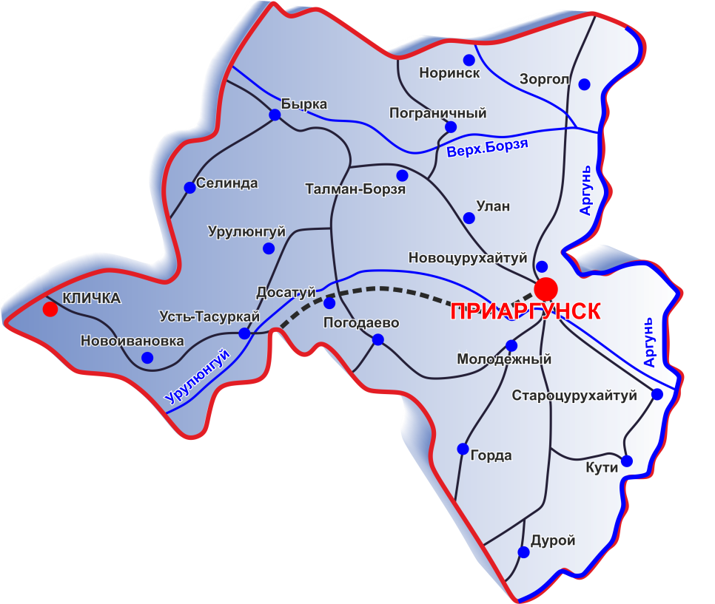
Приаргунский район,
Характеристика района
2026 г.
Численность населения района 14 796 человек
В состав входит 22 населенных пункта
Территория-518,5 тыс.га.

Slide 13
Изменение показателей развития экономики
Приаргунского округа в 2022-2025 годах
(в % к соответствующему периоду предыдущего года)
Показатели | 2022 г. | 2023 г. | 2024 г. | 2025 г.
Объем отгруженных товаров собственного производства, выполненных работ и услуг собственными силами | 223,2 | 198,9 | 123,2 | 105,8
Валовая продукция сельского хозяйства (во всех категориях хозяйств) | 99,1 | 96,1 | 99,6 | 136,0
Объем инвестиций (в основной капитал) за счет всех источников финансирования | 241,5 | 96,2 | 101,2 | 108,0
Реальные денежные доходы населения | 113,6 | 117,7 | 123,6 | 118,8
Оборот розничной торговли | 144,6 | 125,4 | 107,1 | 133,9
Уровень безработицы, к экономически активному населению | 1,5 | 1,4 | 0,7 | 1,0

Slide 14
Основные направления бюджетной политики
Сохранение и развитие доходного потенциала Приаргунского муниципального округа Забайкальского края
Проведение взвешенной долговой политики
Повышение эффективности бюджетных расходов

Slide 15
Основные характеристики бюджета
в расчете на 1 жителя, тыс. рублей
2026 год
2027 год
2028 год
Численность населения, чел.
14 796
14 796
14 796
Доходы бюджета в расчете на 1 жителя
80 088
76275
78087
Расходы бюджета в расчете на 1 жителя
79995
76183
77994

Slide 16
Меры социальной поддержки граждан Приаргунского муниципального округа на 2026 год и плановый период 2027-2028 годов
Вознаграждение приемным родителям
10955,6 тыс.руб.
Доплата к пенсиям муниципальных служащих
9394,5 тыс.руб.

Slide 17
Целевые программы, финансируемые за счет средств местного бюджета Приаргунского муниципального округа на 2026 год
Наименование целевой программы | Сумма (тыс.руб.)
«Развитие физической культуры и спорта в ПМО» | 350,0
«Формирование комфортной городской среды на территории ПМО» | 1736,7
Программа содействия занятости населения ПМО | 250,0
«Снижение рисков и смягчение последствий ЧС природного и техногенного характера на территории ПМО» | 15,0
«Комплексные меры противодействия распространению пьянства и алкоголизма, злоупотреблению наркотиками среди населения ПМО» | 162,0
«Поддержка социально-ориентированных некоммерческих организаций в ПМО» | 20,0
«Молодежь Приаргунья» | 13,0
«Профилактика семейного неблагополучия в ПМО» | 20,0
«Развитие культуры в ПМО» | 900,0

Slide 18
Наименование целевой программы | Сумма (тыс.руб.)
«Развитие системы образования в ПМО» | 10522,6
«Развитие малого и среднего предпринимательства в ПМО» | 20,0
«Профилактика терроризма и экстремизма, а также минимизация и (или) ликвидация последствий проявлений терроризма и экстремизма на территории ПМО» | 15,0
«Управление муниципальной собственностью в ПМО» | 250,0
«Комплексное развитие сельских территорий ПМО» | 336,2
«Развитие и укрепление системы отдыха и оздоровление детей в ПМО» | 550,0
«Ликвидация несанкционированных свалок на территории ПМО» | 100,0
«Модернизация объектов коммунальной инфраструктуры на территории ПМО» | 2089,8
«Патриотическое воспитание граждан ПМО» | 350,0
Итого | 17700,3

Slide 19
Прогнозируемые поступления доходов в бюджет Приаргунского муниципального округа в 2026 году и на плановый период 2027-2028 годов
Наименование доходов | 2026 год (в тыс.руб.) | 2027 год (в тыс.руб.) | 2028 год (в тыс.руб.)
Налоговые поступления | 479601,7 | 531262,4 | 579301,5
Неналоговые поступления | 9907,7 | 9732,7 | 9732,7
Безвозмездные поступления | 695472,7 | 587573,4 | 566341,1
Итого | 1 184982,1 | 1128568,2 | 1 155375,3

Slide 20
Прогнозируемые расходы бюджета Приаргунского муниципального округа в 2026 году и на плановый период 2027-2028 годов
Наименование показателя | 2026 год (в тыс.руб.) | 2027 год (в тыс.руб.) | 2028 год (в тыс. руб.)
Общегосударственные расходы | 199289,8 | 204397,6 | 204348,1
Национальная безопасность | 7416,7 | 7646,7 | 7646,7
Национальная оборона | 2015,6 | 2213,6 | 2775,3
Национальная экономика | 121363,5 | 106589,0 | 115083,9
ЖКХ | 16092,4 | 21535,0 | 21535,0
Образование | 694118,1 | 665628,1 | 684647,4
Культура | 79002,5 | 58016,2 | 58016,2
Социальная политика | 21570,8 | 21512,5 | 20294,6
Физическая культура и спорт | 37284,1 | 34202,3 | 34202,3
СМИ | 5452,1 | 5452,1 | 5452,1
Обслуживание гос. долга | 6,1 | 4,7 | 3,3
Итого | 1 183611,7 | 1 127197,8 | 1 154004,9

Slide 21
Информация подготовлена на основании решения Совета Приаргунского муниципального округа Забайкальского края от 25 декабря 2025 года № 26 «О бюджете Приаргунского муниципального округа Забайкальского края на 2026 год и плановый период 2027-2028 годов»

